Slide 1
Dania Yadira Barillas Donis
1733
Potrerillo
Mecanografía
Santa Cruz Naranjo

Slide 2
Volcan Popocatepetl
La actividad del volcán es moderada pero constante. En los últimos veinte años tuvo repetidas fumarolas compuestas de vapor y gases e imprevistas expulsiones menores de ceniza y material volcánico.
En Náhuatl, lengua uto-azteca, Popocatepetl significa "Montaña que humea". Existen diversas leyendas sobre el volcán Popocatepetl y el Iztaccíhuatl que se encuentra junto al primero. Una de ellas cuenta que a la princesa Iztaccíhuatl se le informa que su prometido, el guerrero Tlaxcalteca Popoca, había muerto en la batalla contra los Aztecas y esta muere de tristeza.

Slide 3
En que departamento se encuentra
El volcán Popocatépetl no pertenece a un solo municipio, sino que se ubica en los límites territoriales de los estados de Puebla, Estado de México y Morelos. Dentro de estos estados, se encuentran diversos municipios que se asientan en las faldas del volcán, como San Nicolás de los Ranchos y Huejotzingo en Puebla, Amecameca y Tlalmanalco en el Estado de México, y Tetela del Volcán en Morelos

Slide 4
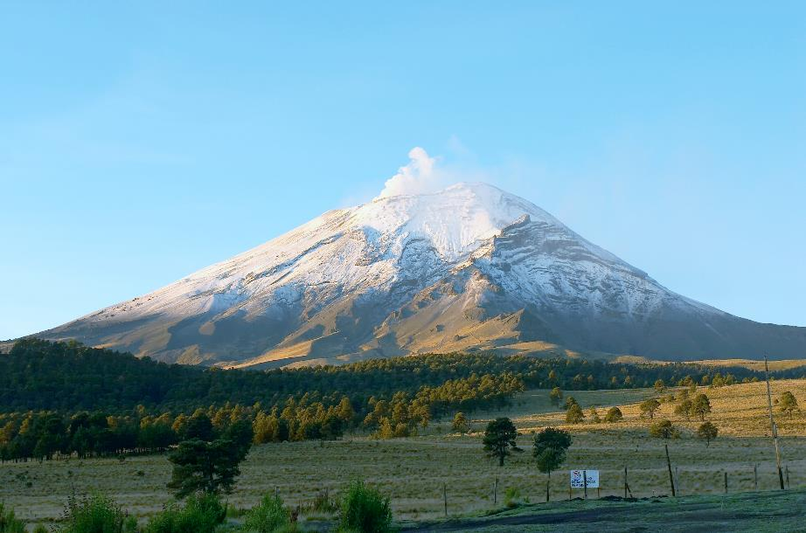

Slide 5
Que lugares están en riesgo por el volcán ?
Zonas de riesgo por erupción del volcán Popocatépetl:
Estado de México.
Puebla.
Morelos.
Tlaxcala.

Slide 6
Que pasaría si entra en erupción ?
unque la Ciudad de México no está directamente en la zona de peligro inmediato, una erupción importante del Popocatépetl podría causar temor en la población, afectar la actividad económica y social, así como desencadenar evacuaciones preventivas en áreas cercanas al volcán.

Slide 7
Gracias por ver mi porecentación
Espero que le aya gustado

